Slide 1
Analiza i wielokryterialna ocena funkcji narzędzi wspomagania projektowania systemów informatycznych
Warszawska Wyższa Szkoła Informatyki
Praca dyplomowa magisterska
Promotor : dr inż. Szymon Supernak Wykonał : Arkadiusz Sawicki
Nr albumu : 8494

Slide 2
Cel i zakres pracy
(1)
Celem pracy było przedstawienie procesu wyboru pakietu oprogramowania CASE wspartego metodą Wielokryterialnej Hierarchicznej Analizy Problemów Decyzyjnych (AHP).
Przedmiotem pracy są pakiety oprogramowania CASE wspomagające projektowanie i zarzadzanie procesem wytwarzania oprogramowania.
Podmiotem pracy jest analiza i wielokryterialna ocena cech funkcjonalnych tych systemów.
Notes:
AHP - wielokryterialna metoda hierarchicznej analizy problemów decyzyjnych. Umożliwia ona dekompozycję złożonego problemu decyzyjnego oraz utworzenie rankingu finalnego dla skończonego zbioru wariantów.
Metoda została opracowana w 1970 roku przez Thomasa L. Saatiego i jest wykorzystywana w wielu dziedzinach takich jak: zarządzanie, politologia, socjologia, wytwarzanie czy transport.
Metoda jest zaliczana do amerykańskiej szkoły wielokryterialnego podejmowania decyzji (MCDM).
CASE – (oprogramowanie używane do komputerowego wspomagania projektowania) omówiony został podział narzędzi typu CASE na Upper-CASE, Lower-CASE, Middle-CASE, Integrated-CASE
Przedstawione zostały główne funkcje narzędzi CASE: Repozytoria, Edytor notacji graficznych, Moduł poprawności kontroli, Moduł kontroli jakości, Generator raportów, Generator kodu, Generator dokumentacji technicznej, Moduł inżynierii odwrotnej, Zarządzanie pracą grupową, Projektowanie interfejsu Użytkownika GUI, Interfejsy narzędzi RAD
Metodyki zarządcze i wytwórcze – zarządcze PMI/PmBook , Prince2 - wytwórcze RUP / XP / SCRUM
Metody i techniki modelowania / projektowania – omówione zostały metody i techniki modelowania, przedstawione zostały wady i zalety podejścia strukturalnego i obiektowego
Omówione zostały główne techniki dla podejścia strukturalnego takie jak: Diagram Hierarchii Funkcji, Diagram Związków Encji, Diagram Przepływu Danych
Dla podejścia obiektowego został przedstawiony język UML, zostały omówione najważniejsze z nich Diagram Przypadków Użycia, Diagram Sekwencji, Diagram Klas, Diagram Czynności (Aktywności)
Przedstawiona została też notacja BPMN

Slide 3
Cel i zakres pracy
(2)
Oracle JDeveloper | Oracle
Sparx Enterprise Architect | Sparx Systems
Power Designer | SAP
Visual Paradigm Enterprise | Visual Paradigm
Visual Studio Enterprise | Microsoft
IBM Rational Software Architect | IBM
IntelliJ IDEA Software | JetBrains
Software Ideas Modeler | Softwareideas
Astah Professional | ChangeVision, Inc
Modelio | Modeliosoft

Slide 4
Robocza hipoteza badawcza
(1)
Wskazanie , który system jest najbardziej uniwersalny
do realizacji projektu informatycznego
pod względem
funkcjonalnym , wsparcia technicznego
i kosztów w zakresie modelowania
i zarządzania projektem.
Notes:
Funkcjonalność - Jest to zbiór atrybutów określających nam w jakie funkcje i ich właściwości zostały zdefiniowane
w oprogramowaniu . Definicja ta została wyposażona w pewien zbiór atrybutów , którymi są :
• Odpowiedniość (ang. Suitability)
• Dokładność (ang. Accuracy)
• Interoperacyjność (ang. Interoperability)
• Zgodność (ang. Compliance)
• Bezpieczeństwo (ang. Security)
Atrybut odpowiedniość mówi nam o tym , iż oprogramowanie zawiera odpowiednie funkcje lub zestaw funkcji umożliwiających użytkownikowi na wykonywanie wymaganych czynności .
Atrybut ten zawiera w sobie funkcje , które są oczywiste w danym typie oprogramowania. W przypadku narzędzi CASE
możemy temu atrybutowi przypisać takie funkcje jak obsługa wybranego języka modelowania lub możliwość wygenerowania dokumentacji technicznej .
Przy pomocy atrybutu dokładność możemy stwierdzić czy dane oprogramowanie ,w tym przypadku narzędzia, dostarcza poprawnych i co za tym idzie akceptowalnych wyników pracy .
Tu możemy mówić o dokładnym odwzorowaniu modeli zgromadzonych w bazie wiedzy narzędzi i zastosowania ich do dalszej pracy nad prowadzonym projektem .
Interoperacyjność określa nam możliwość współpracy narzędzi ze zdefiniowanymi systemami zewnętrznymi . Jeżeli mówimy to w kontekście narzędzia może
to oznaczać możliwość wykonania transformacji modelu przygotowanego w pewnej notacji na inną . Może to też oznaczać możliwość pracy z różnymi formatami danych wejściowych
lub wynikowych .
Zgodność jest atrybutem potwierdzającym nam to , iż oprogramowanie jest zgodne z przyjętymi standardami budowania oprogramowania .
Zgodność ta znajduje się na poziomie elementów z którymi ma kontakt osoba będąca użytkownikiem tego oprogramowania ,
a nie sposobu w jaki to oprogramowanie zostało zbudowane. W tym kontekście możemy rozpatrywać czy oprogramowanie zawiera pewne standardy interfejsu użytkownika
( układ menu , skróty klawiaturowe ). W tym atrybucie znajduje się też informacja czy oprogramowanie jest zgodne z ustaleniami i regulacjami prawnymi.
Jeżeli rozpatrujemy ten atrybut w odniesieniu do narzędzi CASE [1,25,42] to definiuje ona nam pewne standardy , do których jest przyzwyczajona osoba obsługująca takie oprogramowanie
lub oprogramowania spełniające podobne funkcje edycyjne .
Bezpieczeństwo zawiera on w sobie informację czy dane oprogramowanie potrafi zabezpieczyć gromadzone w nim dane i samą aplikację przed nieautoryzowanym dostępem .
Możemy tu mówić o zabezpieczeniach najprostszych , złożonych z pytania o użytkownika i hasło przed uruchomieniem oprogramowania ,
po bardzo skomplikowane zabezpieczenia składające się bardzo często z dodatkowego urządzenia
i skomplikowanego algorytmu kryptograficznego , służącego do ochrony danych gromadzonych przez to oprogramowanie .
Atrybut bezpieczeństwo przy narzędziach CASE może być postrzegany jako możliwość zaszyfrowania opracowywanego modelu
lub przyznanie odpowiednich praw do poszczególnych elementów modelu , dla wybranych grup lub grupy użytkowników .

Slide 5
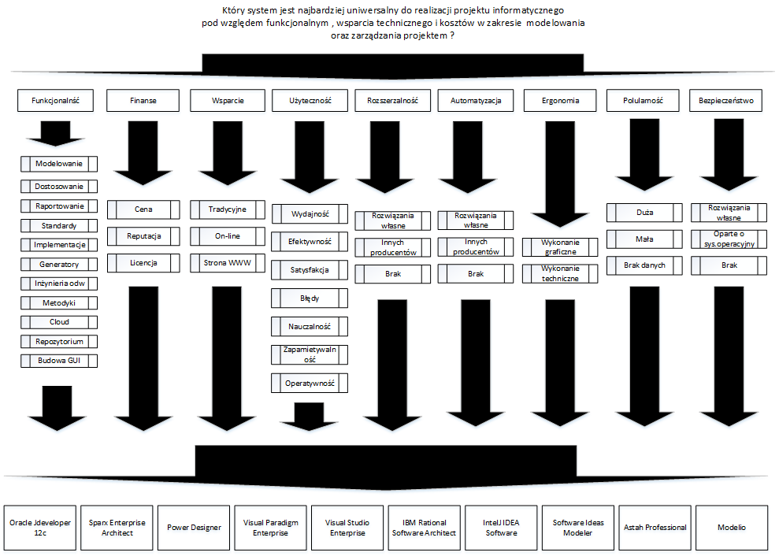
Robocza hipoteza badawcza
(2)

Slide 6
Model analizy
(1)
Model analizy polegał na przygotowaniu danych zebranych
z dostępnych źródeł informacji o systemach CASE , a następnie przeniesieniu
ich do formatu modelu wymaganego
do przeprowadzenia analizy wykorzystującej metodę AHP.
Analiza ta została wykonana w środowisku RStudio z wykorzystaniem biblioteki implementującej metodę AHP.
Notes:
Istota modelowania / model – to układ założeń przyjmowanych w danej nauce w celu ułatwienia rozwiązania danego problemu badawczego.
Jest to hipotetyczna konstrukcja myślowa, będąca uproszczonym obrazem badanego fragmentu rzeczywistości, w którym pomija się elementy nieistotne dla danego celu.
Modele wprowadza się do nauki ze względu na ich przydatność w trakcie budowania teorii naukowej.
Modele służą do zmniejszania złożoności rozpatrywanych zjawisk w stopniu umożliwiającym ich poznanie.

Slide 7
Model analizy
(2)
Źródłami informacji do przeprowadzenia analizy i oceny były :
  Strony internetowe wskazanych producentów systemów CASE.
  Dokumentacja udostępniona przez wskazanych producentów systemów CASE.
  Wiedza ekspercka użytkowników wskazanych systemów CASE.

Slide 8
Model analizy
(3)
Biblioteka wykorzystana do analizy AHP
w RStudio :
  ahp: Analytic Hierarchy Process
  - autor Christoph Glur

Slide 9
Omówienie wielokryterialnej oceny AHP
(1)
Metoda AHP została opracowana w roku 1970 przez Thomasa L. Saatiego.
Metoda AHP jest proponowana
do podejmowania trudnych decyzji dotyczących złożonych , wielokryterialnych problemów.
Jest ona wykorzystywana w różnych dziedzinach , którymi są : zarządzanie , politologia , socjologia , wytwarzanie , transport.

Slide 10
Omówienie wielokryterialnej oceny AHP
(2)
Umożliwia ona dekompozycję złożonego problemu decyzyjnego na mniejsze składowe.
Tak przygotowany model daje możliwość zbudowania finalnego rankingu elementów wchodzących w skład problemu.
Elementy rankingu dają nam skończony zbiór opracowanych wariantów problemu.
Notes:
Algorytm metody AHP składa się z czterech faz:
1. tworzenia hierarchicznej struktury procesu decyzyjnego,
2. definicji preferencji decydenta oraz obliczania ocen ważności dla wszystkich elementów hierarchii,
3. badania spójności macierzy preferencji,
4. tworzenia rankingu końcowego.
Tworzenie hierarchicznej struktury procesu
Hierarchiczna struktura procesu decyzyjnego składa się z kilku poziomów: celu, kryteriów, podkryteriów i wariantów.
Definicja preferencji decydenta
W metodzie AHP preferencje decydenta określane są przy pomocy względnych ocen ważności (pod)kryteriów i wariantów.
Oceny te powstają poprzez porównywanie parami wszystkich obiektów znajdujących się na danym poziomie hierarchii.
Preferencje określane są dla wszystkich poziomów hierarchii.
Oceny wyrażane są przy pomocy wartości liczbowych. Zaproponowana przez Saatiego skala zakłada wartości od 1 do 9 (czasem do 7):
9 A jest ekstremalnie preferowane
7 A jest bardzo silnie preferowane
5 A jest silnie preferowane
3 A jest słabo preferowane
1 A jest równoważne z B
Badanie spójności macierzy
W celu zbadania spójności macierzy preferencji Saaty zaproponował obliczenie dwóch współczynników spójności: CI (Consistency Index) oraz CR (Consistency Ratio).
Dana macierz jest uważana za wystarczająco spójną w sytuacji, gdy wartość współczynnika CR jest mniejsza od 0,1.
Jednakże w pewnych sytuacjach dopuszczalna jest większa niespójność danej macierzy (nawet na poziomie 0,15).
W przypadku większych niespójności decydent powinien przedefiniować swoje preferencje.
Tworzenie rankingu końcowego
Ranking końcowy tworzony jest poprzez obliczanie dla każdego wariantu wartości agregującej funkcji użyteczności.
Wartość ta jest sumą iloczynów bezwzględnych wag wariantu na drodze od wariantu poprzez kryteria do celu.
Bezwzględne wagi każdej macierzy oblicza się poprzez wyznaczenie jej wektora własnego.
W celu wyznaczenia współczynników CI i CR danej macierzy konieczne jest znalezienie jej największej wartości własnej.

Slide 11
Analiza modelu
Do wykonania analiz wymaganych w pracy wykorzystano środowisko Power BI firmy Microsoft. Środowisko to umożliwia wykonanie kompleksowej analizy
na podstawie informacji zgromadzonych
w różnych źródłach danych i przedstawienie
jej w sposób graficzny.
W przypadku tej pracy dane otrzymane podczas analizy modelu zostały przeniesione
do formatu Excel ( zostały uporządkowane oraz oczyszczone ) i w efekcie końcowym zostały poddane analizie w środowisku Power BI.
Notes:
Business Intelligence (BI), (również analityka biznesowa) –
proces przekształcania danych w informacje, a informacji w wiedzę, która może być wykorzystana do zwiększenia konkurencyjności przedsiębiorstwa.
W rozumieniu czysto biznesowym BI można także definiować jako kombinację architektury systemu, aplikacji oraz baz danych,
które razem umożliwiają prowadzone w czasie rzeczywistym analizy i przekształcenia, dostarczające potrzebną informację i wiedzę biznesowi.
Efektywne eksploatowanie narzędzi BI jest mocno uzależnione od utworzenia hurtowni danych, która pozwala na ujednolicenie
i powiązanie danych zgromadzonych z różnorodnych systemów informatycznych przedsiębiorstwa.
Utworzenie hurtowni danych zwalnia systemy transakcyjne od tworzenia raportów i umożliwia równoczesne korzystanie z różnych systemów BI.
Koncepcja jest następująca: system BI generuje standardowe raporty lub wylicza kluczowe wskaźniki efektywności działania przedsiębiorstwa
(key performance indicators), na podstawie których stawia się hipotezy, po czym weryfikuje się je poprzez wykonywanie szczegółowych „przekrojów” danych.
Do tego służą różnego rodzaju narzędzia analityczne (np. OLAP, eksploracja danych).

Slide 12
Wnioski - Wariant oceny wartość
Na podstawie wykonanej analizy modelu otrzymano wartości które posłużyły
do przygotowania oceny narzędzi CASE :
według cech funkcjonalnych
wartości z przedziału od 1,7 do 5,4 otrzymane z analizy.
według wskaźnika wsparcia
wartości z przedziału 1,1 do 1,5
otrzymane z analizy.
według wskaźnika kosztów
wartości z przedziału 0,6 do 3,1
otrzymane z analizy.

Slide 13
Wnioski - Wariant oceny według cech funkcjonalnych
lp. | Nazwa systemu CASE | Wskaźniki
 |  | funkcjonalnym | wsparcia | kosztów
1 | Visual Paradigm Enterprise | 5,4 | 1 | 0,6
2 | Sparx Enterprise Architect | 2,8 | 1,1 | 0,9
3 | Astah Professional | 2,4 | 1,1 | 0,9
4 | IBM Rational Software Architect | 2,4 | 1,1 | 1,1
5 | Software Ideas Modeler | 2,2 | 1,1 | 0,8
6 | Power Designer | 2,1 | 1,5 | 3,1
7 | IntelliJ IDEA Software | 2 | 1,1 | 0,8
8 | Oracle JDeveloper | 2 | 1,1 | 0,6
9 | Visual Studio Enterprise | 1,9 | 1,1 | 1,4
10 | Modelio | 1,7 | 1,1 | 0,7

Slide 14
Wnioski - Wariant oceny według wskaźnika wsparcia
lp. | Nazwa systemu CASE | Wskaźniki
 |  | funkcjonalnym | wsparcia | kosztów
1 | Power Designer | 2,1 | 1,5 | 3,1
2 | Oracle JDeveloper | 2 | 1 | 0,6
3 | Visual Paradigm Enterprise | 5,4 | 1,1 | 1
4 | Sparx Enterprise Architect | 2,8 | 1,1 | 0,9
5 | Astah Professional | 2,4 | 1,1 | 0,9
6 | IBM Rational Software Architect | 2,4 | 1,1 | 1,1
7 | Software Ideas Modeler | 2,2 | 1,1 | 0,8
8 | IntelliJ IDEA Software | 2 | 1,1 | 0,8
9 | Visual Studio Enterprise | 1,9 | 1,1 | 1,4
10 | Modelio | 1,7 | 1,1 | 0,7

Slide 15
Wnioski - Wariant oceny według wskaźnika kosztów
lp. | Nazwa systemu CASE | Wskaźniki
 |  | funkcjonalnym | wsparcia | kosztów
1 | Power Designer | 2,1 | 1,5 | 3,1
2 | Visual Studio Enterprise | 1,9 | 1,1 | 1,4
3 | IBM Rational Software Architect | 2,4 | 1,1 | 1,1
4 | Visual Paradigm Enterprise | 5,4 | 1,1 | 1
5 | Sparx Enterprise Architect | 2,8 | 1,1 | 0,9
6 | Astah Professional | 2,4 | 1,1 | 0,9
7 | Software Ideas Modeler | 2,2 | 1,1 | 0,8
8 | IntelliJ IDEA Software | 2 | 1,1 | 0,8
9 | Modelio | 1,7 | 1,1 | 0,7
10 | Oracle JDeveloper | 2 | 1 | 0,6

Slide 16
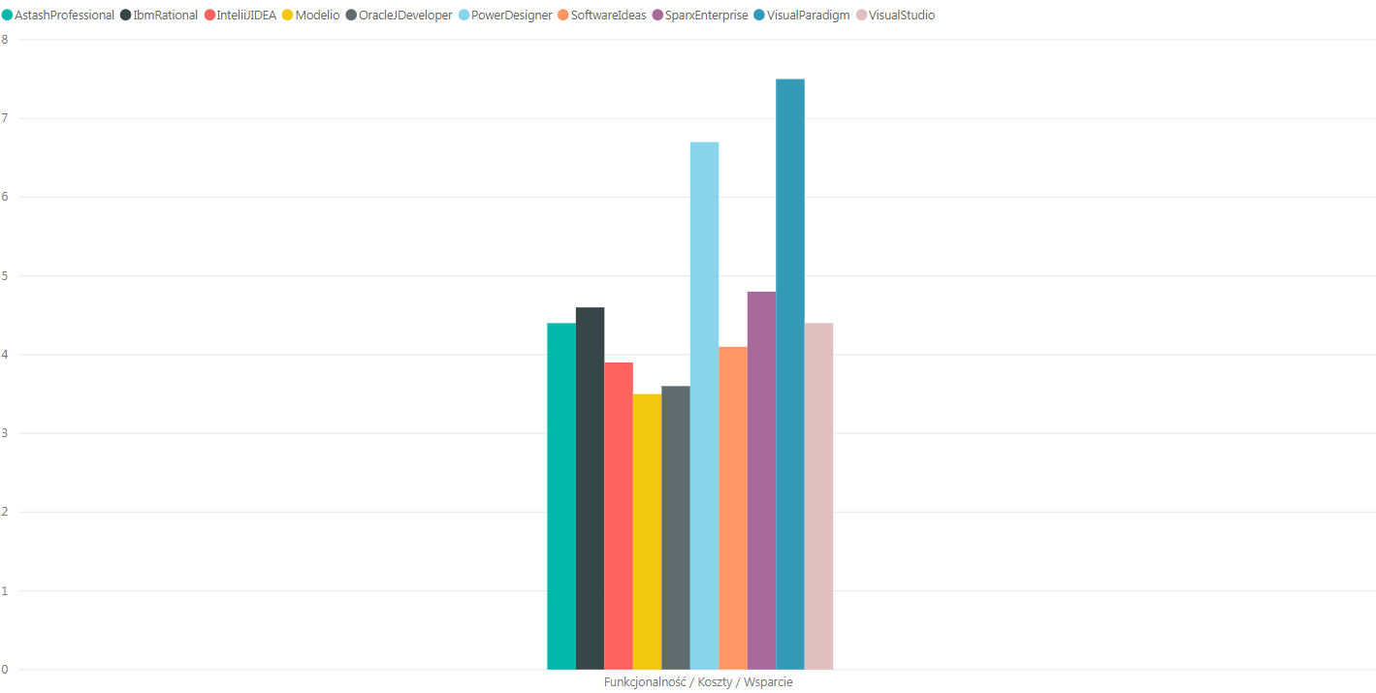
Weryfikacja hipotezy roboczej
Weryfikacja hipotezy roboczej w Power BI

Slide 17
Kompendium wiedzy o systemach CASE
Przygotowana praca magisterska zainicjowała na uczelni powstanie bazy danych służącą do analizy funkcji systemów CASE.
Przygotowana baza zawiera dane dotyczące cech funkcjonalnych przedstawionych wcześniej systemów.

Slide 18
Podsumowanie
Wykonana praca pozwoliła
na przeprowadzenie badania dotyczącego możliwości wykorzystania metody AHP
jako kodu programu komputerowego
do wspomagania procesu
wyboru systemu CASE.
Efektem pracy jest zainicjowana baza danych z informacjami
na temat systemów CASE obecnych
na rynku informatycznym
oraz ich szczegółowa analiza
z uwzględnieniem cech funkcjonalnych.

Slide 19
Dziękuję
za uwagę

